Slide 1
Современные информационные технологии, их особенности и направления развития

Slide 2
2
Рассматриваемые вопросы:
Основные направления и этапы развития современных информа-ционных технологий.
Информационные технологии обес-печения управленческой деятель-ности.
Проблемы внедрения современных информационных технологий.

Slide 3

3
Технология ( от греч. techne – искусство, мастерство, умение) – совокупность методов обработки, изготовления, изменения состояния и свойств материала, осуществляемых в процессе производства продукции.
Информационная технология - совокупность методов и способов сбора, накопления, хранения, поиска, обработки и выдачи информации.
Цель информационной технологии – производство информации для её анализа человеком и принятия на его основе решения по выполнению какого-либо действия.
Д а н н ы е
Информационный
продукт
Информационные
технологии

Slide 4
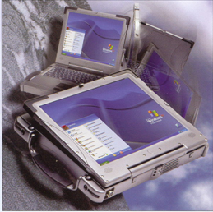
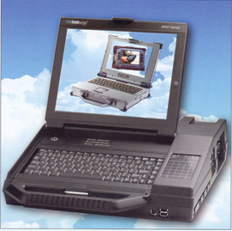
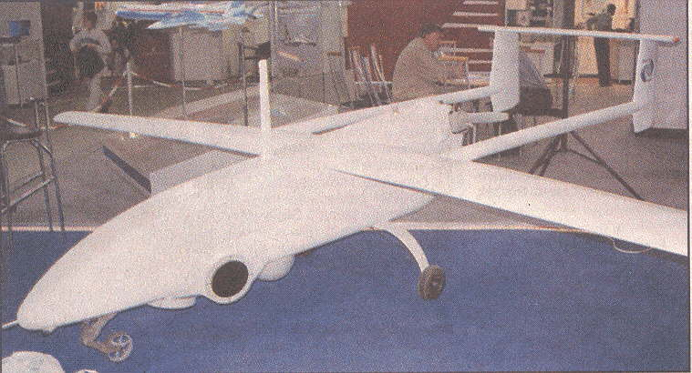
4
Новая информационная технология – информационная технология, в которой используются методы и средства вычислительной техники и систем связи.
Инструментарий информационной технологии – комплекс взаимосвязанных программных продуктов для определённого типа компьютера, технология работы в котором позволяет достичь поставленную пользователем цель

Slide 5


5
Достоинства | Недостатки
Централизованная обработка информации (60-70 г.г. XX в.)
доступ к большим массивам информации; - сравнительная лёгкость внедрения новых решений в программу. | - ограничения возможностей развития ИТ без ломки старой аппаратной структуры; - жёсткие ограничения активной работы пользователя.
Децентрализованная обработка информации (80 г.г. ХХ в.)
- гибкость структуры; - полная реализация творческого потенциала пользователя. | - сложность стандартизации в области ИТ; - сложность обеспечения разграниче-ния доступа к информации.
Э В М
Э В М

Slide 6
6
Классификация по проблематике задач
Этап | Период | Проблематика задач
I II III IV | До конца 60-х г.г. До конца 70-х г.г. С начала 80-х г.г. С начала 90-х г.г. | Обработка объемов данных, значительно превышающих возможности аппаратных средств. Отставание в разработке программного обеспечения от уровня развития аппаратных средств. Максимальным удовлетворением профессиональных потребностей пользователя и обеспечением его удобной и эффективной работой в компьютерной среде. Созданием и развитием современной технологии межорганизационных связей и информационных систем: - выработка соглашений и единых стандартов, протоколов для компьютерной связи; - организация доступа к стратегической информации; - организация защиты и безопасности информации и т.д.

Slide 7
7
Этап | Период | Инструментарий ИТ и её цель
I | до второй половины XIX века | «Ручная» ИТ Цель ИТ – форма представления информации
II | с конца XIX века | «Механическая» ИТ Цель ИТ – более удобное представление и доставка информации адресату
III | 40-60 г.г. XX века | «Электрическая» ИТ Цель ИТ – не только представление и доставка информации, но и в значительной мере формирование её содержания
IV | с начала 70-х г.г. XX века | «Электронная» ИТ Цель ИТ – решение всего спектра управленческих задач
V | с середины 80-х г.г. XX века | «Современная» ИТ Цель ИТ – интеллектуальная поддержка принятия решений должностным лицом

Slide 8



8
ТРАДИЦИОННЫЕ
ПЕРСПЕКТИВНЫЕ
Информационные технологии обработки данных
Информационные технологии обеспечения принятия решения
(поддержки принятия решения)
Информационные технологии управления
Информационные технологии экспертных систем
Информационные технологии автоматизации работы органов управления

Slide 9

9
Предназначена для решения хорошо структурированных задач, по которым имеются необходимые входные данные, алгоритмы и другие стандартные процедуры их обработки.
Цель – автоматизация постоянно повторяющихся операций управленческого труда, не требующих высокой квалифи-кации персонала.
БАЗА ДАННЫХ
Сбор
данных
Обработка данных
Создание отчётов
Группировка Агрегирование
Периодических
Сортировка Вычисление
По запросу
Информация
для использования
органами управления
Данные из
внешней среды

Slide 10

10
Цель – удовлетворение информационных потребностей должностных лиц, имеющих дело с принятием решений.
Эта технология используется при худшей структурирован-ности решаемых задач.
Информация от
объекта управления
БАЗА ДАННЫХ
Данные от объекта
управления
Нормативные документы
Формирование управленческих отчетов
Информация
для ЛПР
Суммиру-
ющих
Сравнитель-ных
Чрезвычай-ных

Slide 11

11
Цель – повышение производительности труда должностных лиц, особенно в ходе группового решения управленческих задач.
Эта технология призвана дополнить существующую систему коммуникации органов управления (совещания, телефоны, приказы) для рационализации управленческого труда.
Информация из внешней среды
Компьютерные технологии
БАЗА ДАННЫХ
Текстовый процессор
Табличный процессор
Некомпьютерные технологии
Электронная почта
Конференции:
Электронный календарь
аудио видео
Компьютерные конференции
Факс
Ксерокс
Информация для ЛПР
Другие средства оргтехники

Slide 12

12
Выработка решения происходит в результате итерацион-ного процесса, в котором участвуют:
1) система обеспечения принятия решений в роли вычисли-тельного звена;
2) ЛПР, задающее входные данные и оценивающее получен-ный результат вычислений на компьютере.
Система поддержки принятия решения
Вариант вычислений
Лицо, принимающее решение
Выработанное решение
Корректировка исходных данных

Slide 13
Отличительные характеристики ИТ
обеспечения принятия решений
13
- ориентация на решение плохо структурированных задач;
- сочетание традиционных методов доступа и обработки данных возможностями математических моделей и методами решения задач на их основе;
- направленность на непрофессионального пользователя компьютера;
- высокая адаптивность, обеспечивающая возможность приспосабливаться к особенностям имеющегося технического и программного обеспечения, а также требованиям пользователя.

Slide 14

Информационная технология
обеспечения принятия решений
14
командная
информация
БАЗА ДАННЫХ
БАЗА МОДЕЛЕЙ
информация
состояния
объекта упр-я
СУБД СУБМ
информация
наблюдения
за объектом
управления
Система управления интерфейсом
информация
состояния
внешней среды
Лицо, принимающее решение

Slide 15
Информационная технология
экспертных систем
15
Основана на использовании методов моделирования некоторых сторон интеллектуальной деятельности человека и позволяет ЛПР получать консультации по проблемам, о которых этими системами накоплены знания.
Лицо, принимающее
решение
ЭКСПЕРТ
Интеллектуальный
интерфейс
Механизм
объяснения
Механизм
приобретения
знаний
БАЗА ЗНАНИЙ
Механизм
вывода

Slide 16
Различия ИТ обеспечения принятия решения
и экспертных систем:
16
Решение проблемы в рамках систем обеспечения принятия решений отражает уровень её понимания пользователем и его возможности получить и осмыслить решение.
Технология экспертных систем, наоборот, предлагает пользователю принять решение, превосходящее его возможности.
Способность экспертных систем пояснять свои рассуждения в процессе получения решения.
Очень часто эти пояснения оказываются более важными для пользователя, чем само решение.
Использование нового компонента информационной
технологии – знаний.

Slide 17

17
Концептуальные проблемы внедрения ИТ.
Разрешаются научным обоснованием необходимого и достаточного уровней информационно-технологического обеспечения управленческой деятельности, как важнейшей составляющей программы информатизации.
Планово-технологические проблемы внедрения ИТ.
Разрешаются разработкой и непрерывным развитием программы, перспективного и текущих планов внедрения СИТ.
Материальные и финансовые проблемы внедрения ИТ.
Разрешаются решением комплекса технических, архитектурно-планировочных, строительных, экологических, эргономических и т.п. задач, связанных с выполнением программы и плана внедрения и применения СИТ.
Организационные и кадровые проблемы внедрения СИТ. Разрешаются организацией скоординированного проведения всех без исключения работ в области внедрения и применения СИТ.

